Slide 1
下列进程调度算法中，综合考虑进程等待时间和执行时间的是（）
A、时间片轮转调度算法
B、短进程优先调度算法
C、先来先服务调度算法
D、高响应比优先调度算法
答案：D

Slide 2
下列选项中，降低进程优先权级的合理时机是（）
A、进程的时间片用完
B、进程刚完成I/O，进入就绪队列
C、进程长期处于就绪队列中
D、进程从就绪状态转为运行态
答案：A

Slide 3
下列选项中，满足短任务优先且不会发生饥饿现象的调度算法是
A、先来先服务
B、高响应比优先
C、时间片轮转
D、非抢占式短任务优先
答案：B

Slide 4
作业的调度算法
例：4个作业，设系统采用短作业优先调度算法，求每个作业的周转时间、加权周转时间和它们的平均周转时间、平均加权周转时间
作业 | 到达时间 | 所需CPU时间
1 | 8.0 | 2
2 | 8.5 | 0.5
3 | 9.0 | 0.1
4 | 9.5 | 0.2

Slide 5
作业的调度算法
例：5个进程，它们按P1、P2、P3、P4、P5的顺序几乎同时到达，分别要求的运行时间为8、4、6、2、10，其优先级分别为4、3、2、1、5（5为最高优先级）。分别使用先来先服务、优先级调度和时间片轮转法分析进程的调度次序，计算其平均周转时间和平均带权周转时间。

Slide 6
调度顺序 | 周转时间 | 加权周转时间 | 平均周转时间 | 平均加权周转时间

Slide 7
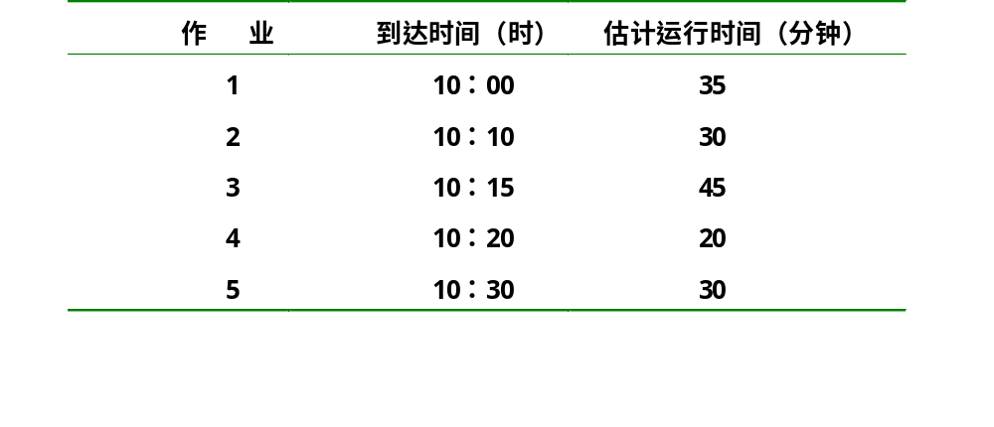
例1：在一个批处理系统中，有两个作业进程。有一作业序列，其到达时间及估计运行时间列表见下表：

Slide 8
系统采用最高响应比优先的作业调度算法（响应比=等待时间/估计运行时间）。作业进程的调度采用短作业优先的抢占式调度算法。1）列出各作业的执行时间片段；2）计算这批作业的平均周转时间。

Slide 9
[分析]本题的作业和进程的推进过程如下：
10：00 作业1到达,被作业调度程序调度
进入系统,被进程调度程序调度
开始运行

Slide 10
10：10 作业1运行10分钟，剩余25分钟
由于作业较长，被进程调度程
序调度处于就绪状态
作业2到达，由作业调度程序调
度进入系统,由于作业较短，被
进程调度程序调度开始运行

Slide 11
10：15 作业1等待5分钟，剩余25分钟
作业2运行5分钟，剩余25分钟
作业3到达，等待作业调度进程
调度

Slide 12
10：20 作业1等待10分钟，剩余25分钟
作业2运行10分钟，剩余20分钟
作业3等待5分钟
作业4到达，等待作业调度进程
调度

Slide 13
10：30 作业1等待20分钟，剩余25分钟
作业2运行20分钟，剩余10分钟
作业3等待15分钟
作业4等待10分钟
作业5到达，等待作业调度进程
调度

Slide 14
10：40 作业1等待30分钟，剩余25分钟
作业2运行30分钟，运行结束
作业3等待25分钟，响应比为25/45
作业4等待20分钟，响应比为20/20
因响应比较高，被作业调度程序
调度进入系统,由于作业较短，
被进程调度程序调度开始运行
作业5等待10分钟，响应比为10/30

Slide 15
11：00 作业1等待50分钟，剩余25分钟
由于作业较短，被进程调度程序调
度开始运行
作业3等待45分钟，响应比为45/45
因响应比相同，按序被作业调度程
序调度进入系统
由于作业较长，被进程调度程序调
度处于就绪状态
作业4运行20分钟，运行结束
作业5等待30分钟，响应比为30/30

Slide 16
11：25 作业1运行35分钟，运行结束
作业3等待(在内存)25分钟，
因作业较长，被作业调度程序调
度处于就绪状态
作业5等待55分钟，被作业调度程序
调度进入系统
由于作业较短，被进程调度程序
调度开始运行

Slide 17
11：55 作业3等待(在内存)55分钟，被
进程调度程序调度开始运行
作业5运行30分钟，运行结束
12：40 作业3运行45分钟，运行结束

Slide 18
[解答]1）各作业的执行时间序列如下：
作业1：10：00~10：10，
11：00~11：25（结束）
作业2：10：10~10：40（结束）
作业3：11：55~12：40（结束）
作业4：10：40~11：00（结束）
作业5：11：25~11：55（结束）

Slide 19
2）各作业执行时的周转时间为：
作业1 85分钟
作业2 30分钟
作业3 145分钟
作业4 40分钟
作业5 85分钟
作业的平均周转时间为77分钟

Slide 20
例2:有一个具有两道作业的批处理系统,作业调度采用短作业优先的调度算法,进程调度采用以优先数为基础的抢占式调度算法(优先数数值越小优先级越高),
1)列出所有作业进入内存时间及结束时间
2)计算平均周转时间

Slide 21
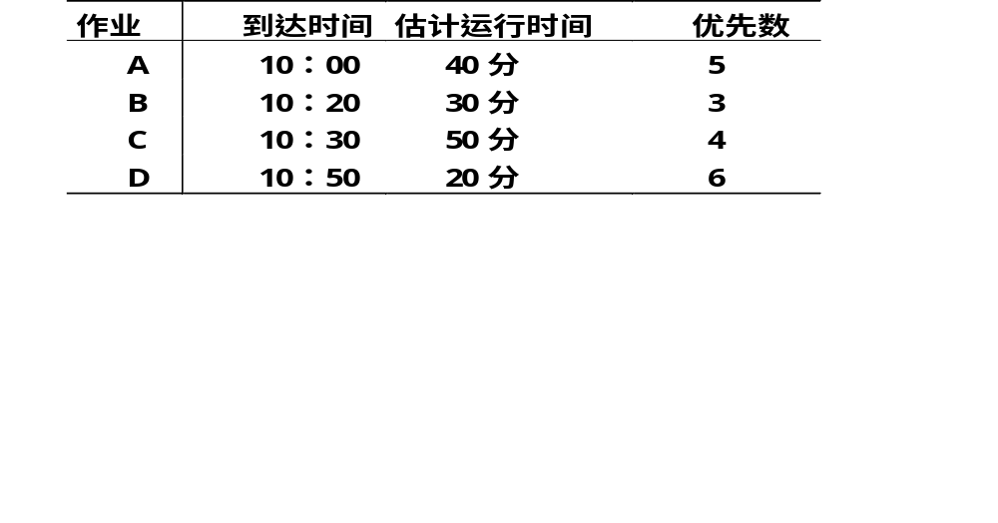

Slide 22
10:00 A作业到达,被作业调度程序调度进
入系统,被进程调度程序调度开始
运行

Slide 23
10:20 A作业运行20分钟,剩余20分钟
由于优先级低,被进程调度程序调
度处于就绪状态
B作业到达,被作业调度程序调度进
入系统,由于优先级高,被进程调度
程序调度开始运行

Slide 24
10:30 A作业等待10分钟,剩余20分钟
继续等待
B作业运行10分钟,剩余20分钟
继续运行
C作业到达,等待被作业调度程序调度

Slide 25
10:50 A作业等待30分钟,剩余20分钟
由于优先级高,被进程调度程序调
度开始运行
B作业运行30分钟,结束运行
C作业等待20分钟,由于估计运行时
间较长,仍未被调入系统中运行
D作业到达,由于估计运行时间较短,
被作业调度程序调入系统,由于优
先级低,被进程调度程序调度处于
就绪状态

Slide 26
11:10 A作业运行40分钟,结束运行
C作业等待30分钟,被作业调度程序
调入系统,由于优先级高,被进程调
度程序调度开始运行
D作业等待10分钟,由于优先级低,被
进程调度程序调度处于就绪状态

Slide 27
12:00 C作业运行50分钟,结束运行
D作业等待60分钟,被进程调度程序
调度开始运行
12:20 D作业运行20分钟,结束运行

Slide 28
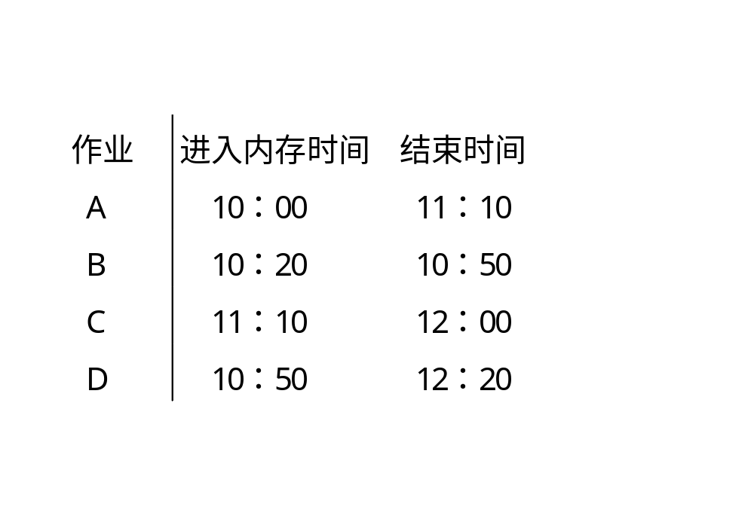

Slide 29
各作业执行时的周转周期为:
作业A 70分钟
作业B 30分钟
作业C 90分钟
作业D 90分钟
作业的平均周转时间为70分钟

Slide 30
难点剖析
1.什么时刻可能会有调度?
作业到达系统、进程运行结束
先分析作业调度再分析进程调度。
2.什么时刻可能会有作业调度?
内存有空时（考虑多道程序的道数、不考虑中级调度）
3.什么时刻可能会有进程调度?
新进程进入内存、某进程执行结束

Slide 31
某计算机系统中有8台打印机，有K个进程竞争使用，每个进程最多需要3台打印机。该系统可能会发生死锁的K的最小值是（）
A、2 B、3 C、4 D、5
下列关于银行家算法的叙述中正确的是
A. 银行家算法可以预防死锁
B. 当系统处于安全状态时系统中一定无死锁进程
C. 当系统处于不安全状态时系统中一定会出现死锁进程
D. 银行家算法破坏了死锁必要条件中的“请求和保持”条件
答案：C
答案：B

Slide 32
设某系统中有四个进程P1、P2、P3和P4，它们的到达时刻依次为0ms、1ms、2ms、3ms，估计运行时间分别为10ms、3ms、6ms、2ms，若系统采用基于时间片轮转的三级反馈队列调度算法进行调度，其中第一级队列的时间片为2ms，第二级队列的时间片为3ms，第三级队列的时间片为4ms，请给出各进程的完成时间、周转时间、带权周转时间、平均周转时间和平均带权周转时间。

Slide 33
